Slide 1
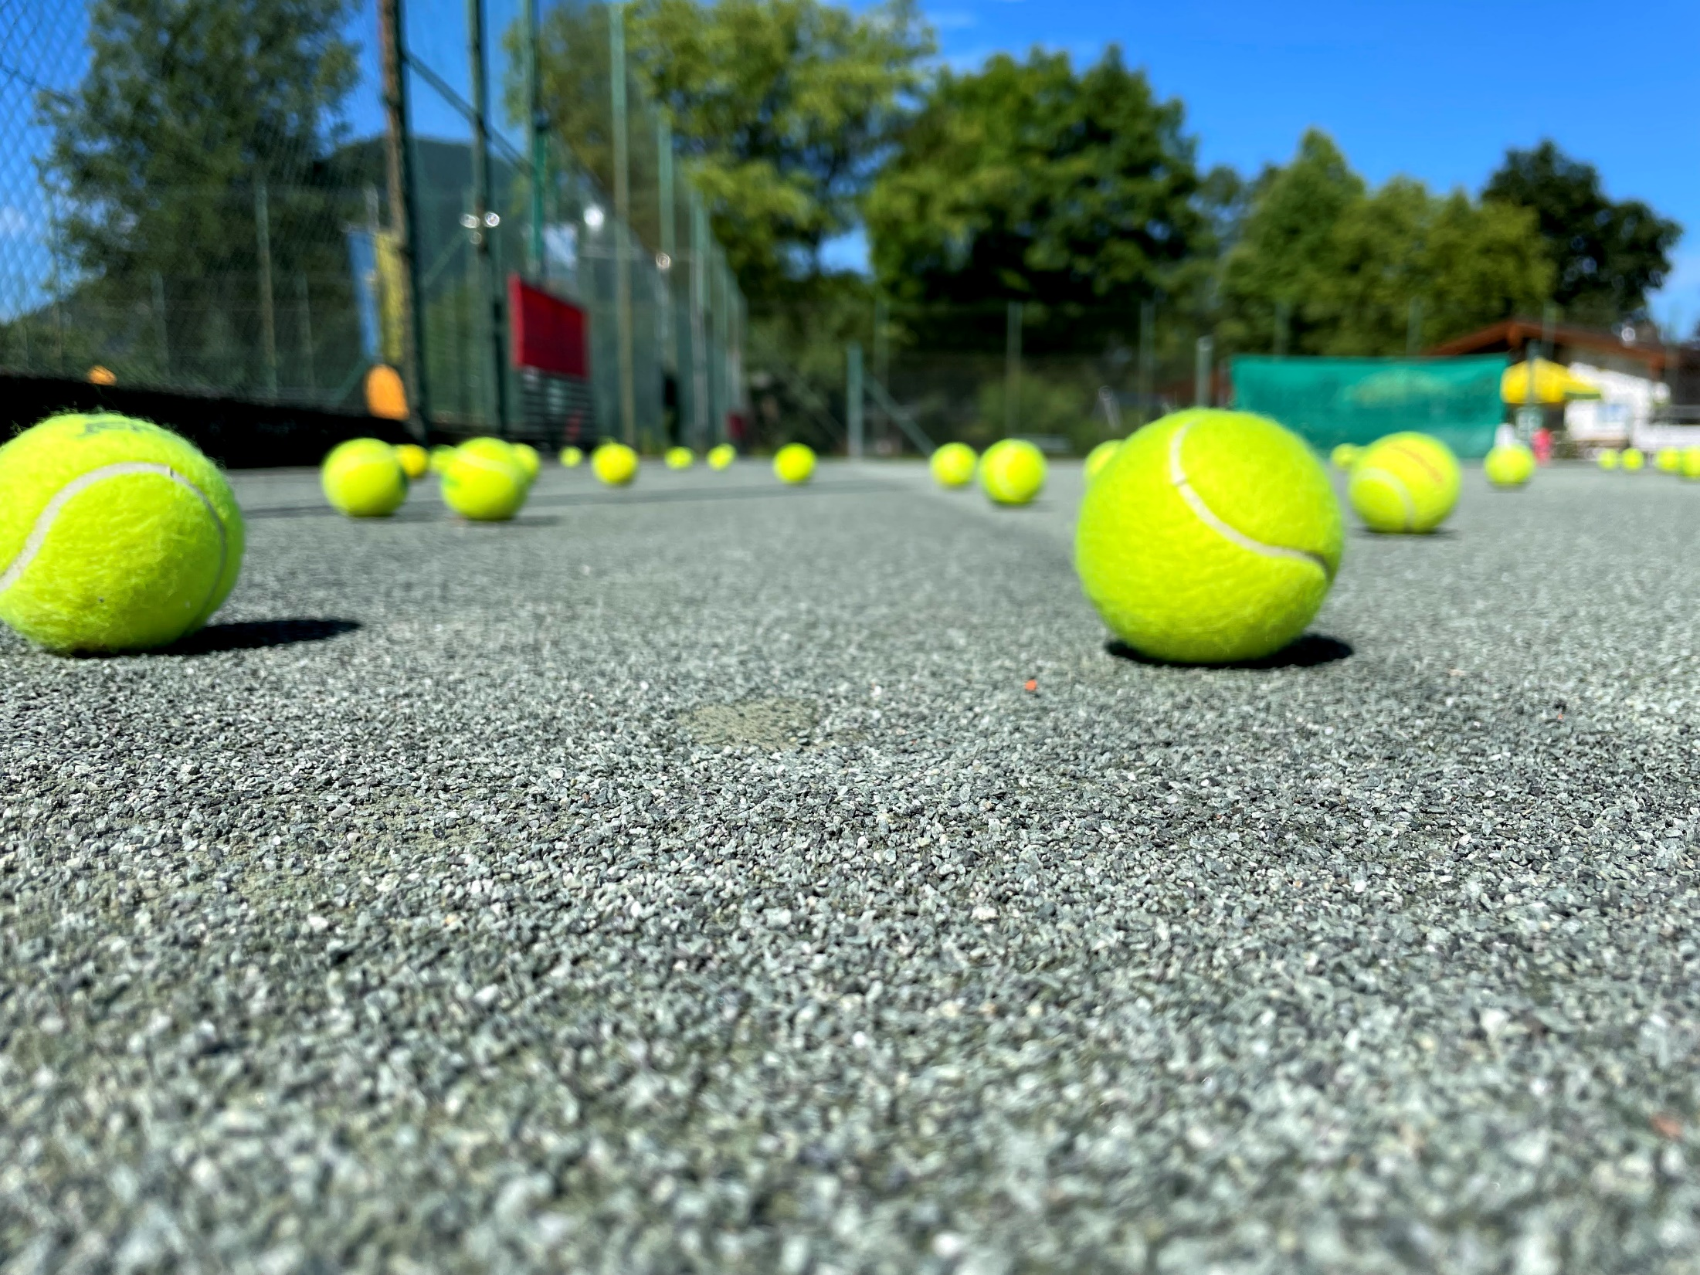
Logo
Tennisjugend 2022
Hallo liebe Leute. Hier wieder die alljährliche Übersicht über all unsere Kids und Jugendlichen. Mittlerweile sind es 77 !!! Ihr kennt ja unseren Tennis-Entwicklungsweg: Start bei den Zwergen (Weiss), dann Rot, danach Orange und über Grün dann Gelb. Unser Ziel: möglichst viele von euch über die Jahre hin zu den gelben Bällen begleiten. Ihr seid die Zukunft des Vereins!! Gemeinsam mit euren Eltern ☺ Heuer hab ich es erstmals nicht geschafft die große Schar der 77 auf einer Seite unterzukriegen. Deshalb die Bilder heuer auf den nexten 3 Seiten. Sorry an all jene, die es nicht auf ein Foto geschafft haben. Ich hoffe wir können euch auch nextes Jahr wieder ein Lächeln ins Gesicht zaubern.
Lorenz
Verena
Josefine
Maxi
Thomas
Maxi
Fiona
Laurenz
Elsa
Hanna
Maya
Ben
Lara
Nico
Leeam
Julian
Timmy
Lori
Laura
Kanita
Leni
Elise
Feli
Paula
Magdalena
Felix
Mathilda
Nina
Simon
Federico
Oskar
Pauline
Leo
Emma
Janik
Katharina
Louisa
Sumea
Anja
Leonie
Letitia
Leo
Tabea
Max
Tim
David
Sofia
Katharina
Fabian
Janina
Anika
Felix
Lijana
Xhesina
Emma
Julia
Patricia
Tobias
Tobias
Lukas
Simon
Timmy
Patrick
Valentin
Julia
Luki
Lea
Angelo
Lorenz
Tobias
Noah
Aurelia
Marie
Luca
Franzi
Elisa
Weiss
Rot
Orange
Grün
Gelb

